Slide 1
Zmienne

Slide 2
Zmienna
Pojemnik na dane
Można do niej przypisać wartość i ją zmieniać, a także odczytać
Zazwyczaj zmienna przyjmuje dane określonego typu – np. jak pudełko tylko na owoce, w którym możemy jednak przechowywać jabłka, gruszki itp.
Zmienna przechowuje jedną konkretną wartość – ostatnią do niej przypisaną
Zmienna ma swoją nazwę, po której ją rozpoznajemy

Slide 3
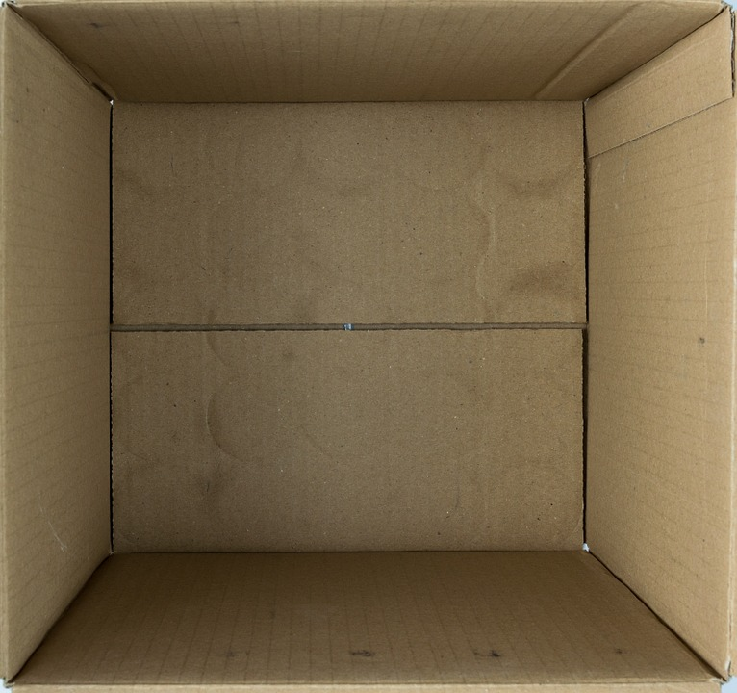
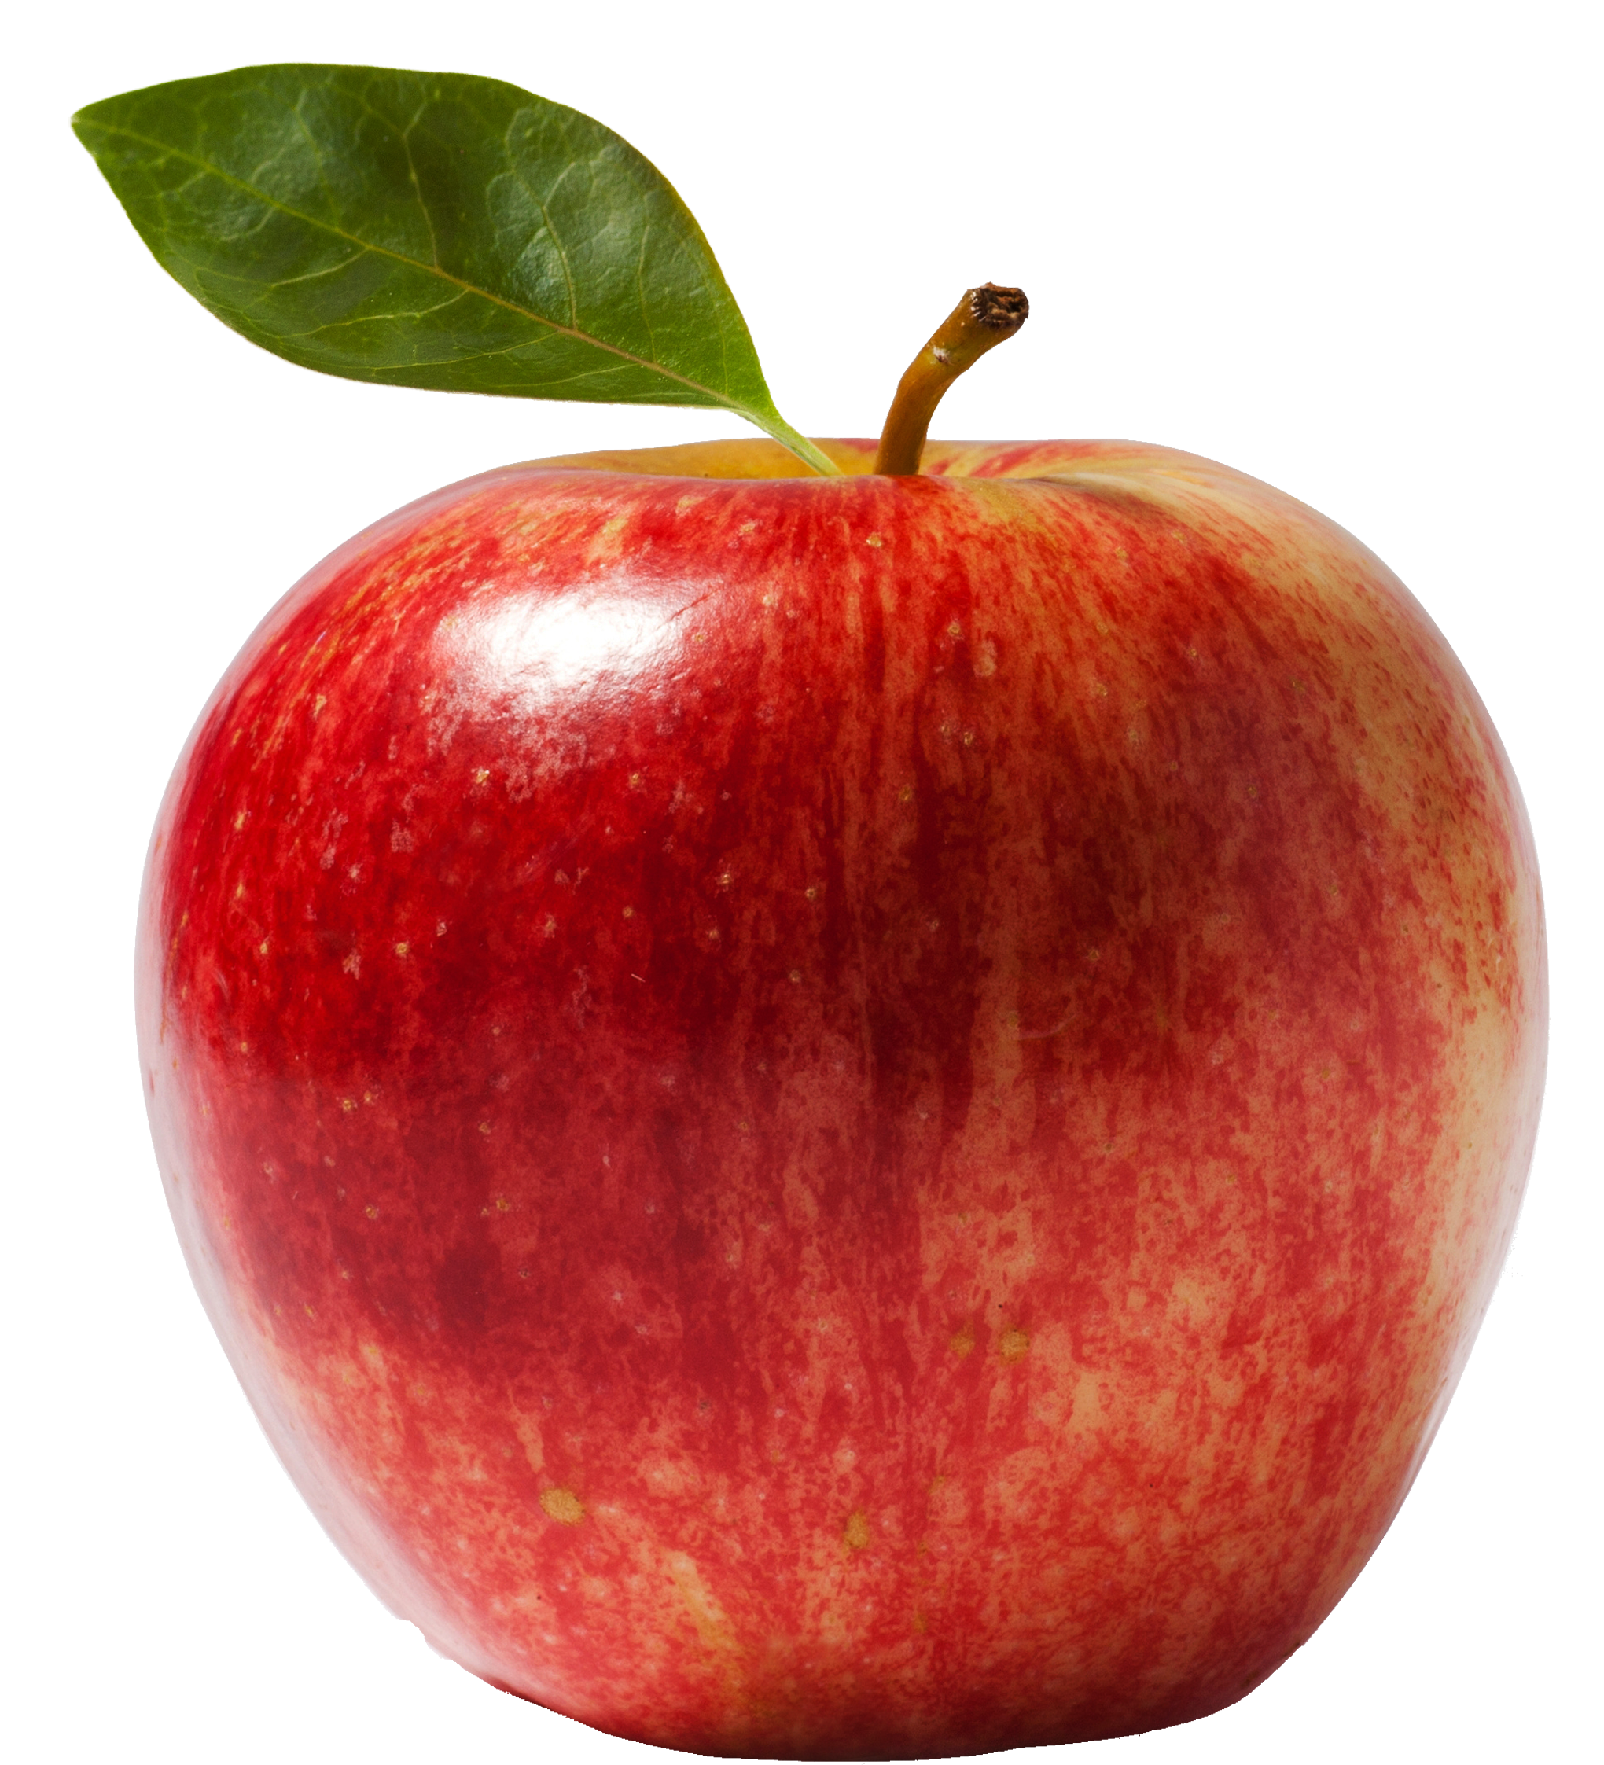
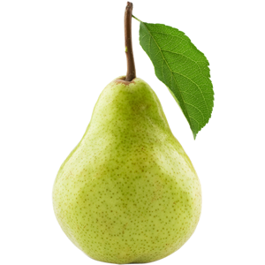
Zmienna
Wartości

Slide 4


Inicjalizacja zmiennej
$$≔$$
$$→$$

Slide 5


Zmiana wartości
$$≔$$
$$→$$

Slide 6
Przed inicjalizacją
?
Notes:
Przed przypisaniem wartości do zmiennej nie wiemy, co się w niej znajduje. Może to być konkretna wartość, zazwyczaj są to jednak tzw. śmieci – losowe dane, które znajdują się w danym miejscu w pamięci komputera.

Slide 7

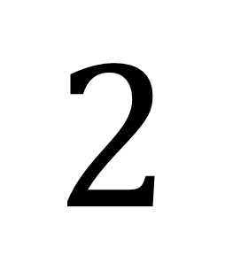

Operacje na zmiennych
$$∗$$
$$2$$
$$→$$

Slide 8
Operacje na zmiennych
Przed przypisaniem
?
?
$$∗$$
$$2$$
$$→$$
Notes:
Aby operacja wykonywana na zmiennej miała sens, musimy najpierw do zmiennej przypisać określoną wartość. Oczywiście możemy pomnożyć niezainicjowaną zmienną, ale nie ma to sensu.

Slide 9
Rozmiary danych
Czasem zmienne mogą przechować tylko określone rozmiary danych
Jak pudełko, do którego nie wciśniemy zbyt dużego przedmiotu
!

Slide 10
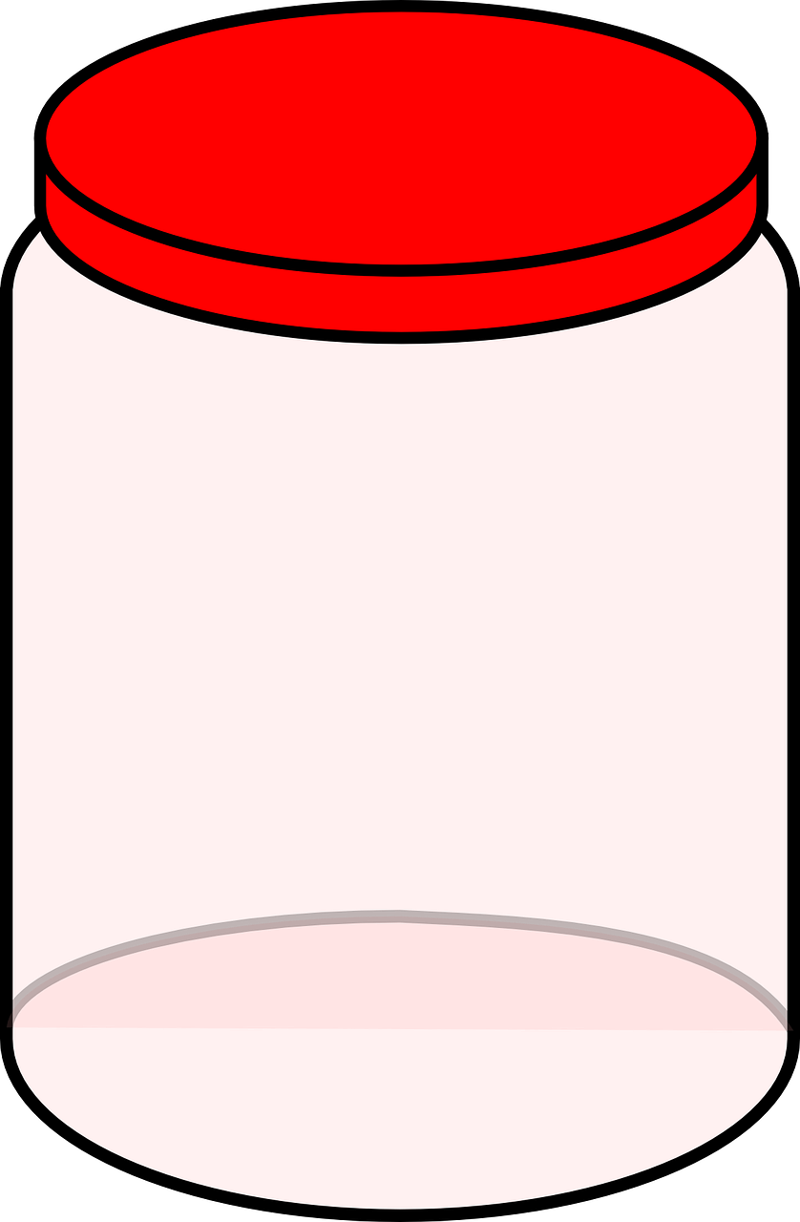
Typy danych
Notes:
Zmienne przyjmują dane o określonym typie. Mówimy, że mamy różne rodzaje typów danych. Możemy tworzyć zmienne określonego typu. Np. zmiennej typu pudełko użyjemy do przechowywania owoców, a zmiennej typu słoik do przechowywania serów. (W szczególności „śmierdzących” serów, stąd słoik.)

Slide 11
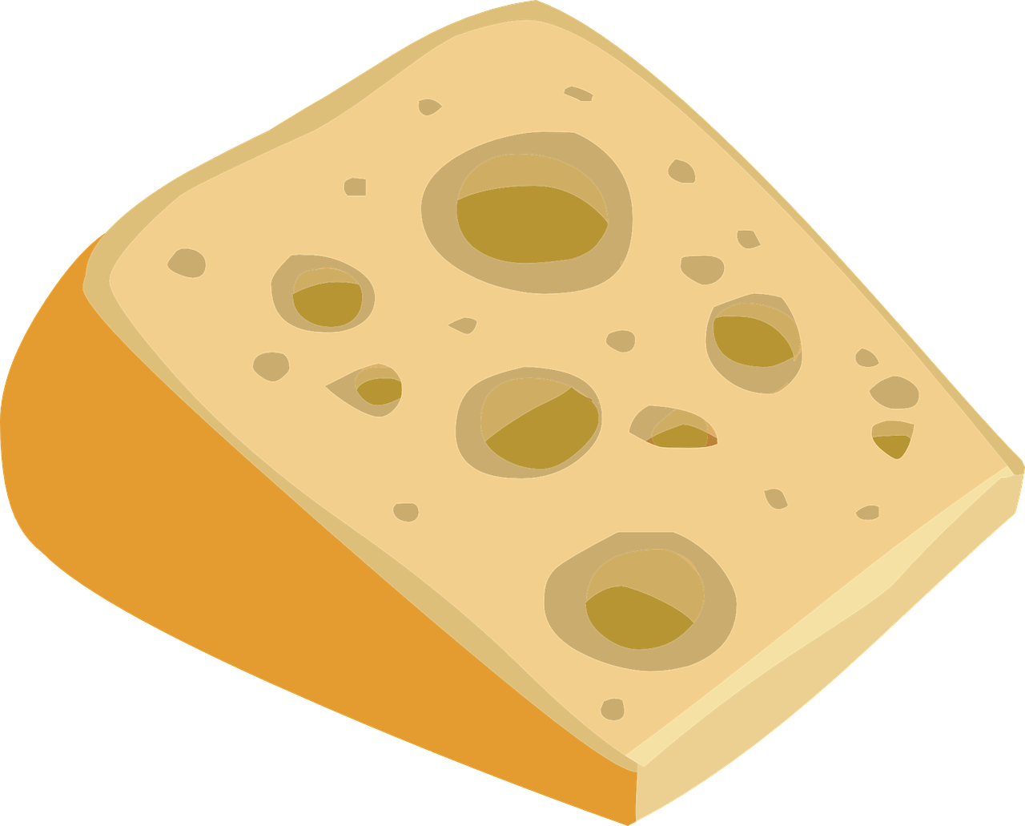
Typy danych

Slide 12
Typy danych
X
X
Notes:
Zmienna określonego typu może przechowywać wyłącznie dane skojarzone z tym typem. Należy przy tym pamiętać, że nie w każdym języku programowania ta zasada jest na pierwszy rzut oka zachowana. W językach takich jak C++ tworzymy zmienne określonego typu, jednak w językach skryptowych, takich jak Python, tego typu nie podajemy. Oznacza to, że do zmiennej możemy przypisywać dane różnych typów, nie powinniśmy jednak tak robić. Dobre praktyki programowania mówią o zachowywaniu typów zmiennych.
W Blockly także nie określamy bezpośrednio typu zmiennej. Jest tak, ponieważ Blockly opiera się na języku JavaScript, który także jest językiem skryptowym.
[Uwaga dla nauczyciela: chociaż informacje tutaj przedstawione mogą wychodzić poza poziom klasy, należy je jednak przedstawić w tej lub innej formie. Niezwykle ważne jest zrozumienie, że należy stosować i pamiętać o typach zmiennych, nawet jeżeli używane środowisko (np. Blockly) bezpośrednio tych typów nie wymaga. W zależności od poziomu klasy, można poprowadzić lub nie dyskusję z uczniami na ten temat. Bez wyraźniej potrzeby nie warto wchodzić w wyjaśnienie, czym są języki skryptowe, należy jedynie wspomnieć o tym, że istnieją różne rodzaje języków programowania.)

Slide 13
Źródła
https://pixabay.com/en/box-empty-cardboard-package-pack-550594/
http://pngimg.com/download/12405
http://www.pngall.com/pear-png
https://pixabay.com/p-310571/?no_redirect
https://pixabay.com/p-575543/?no_redirect

